Slide 1
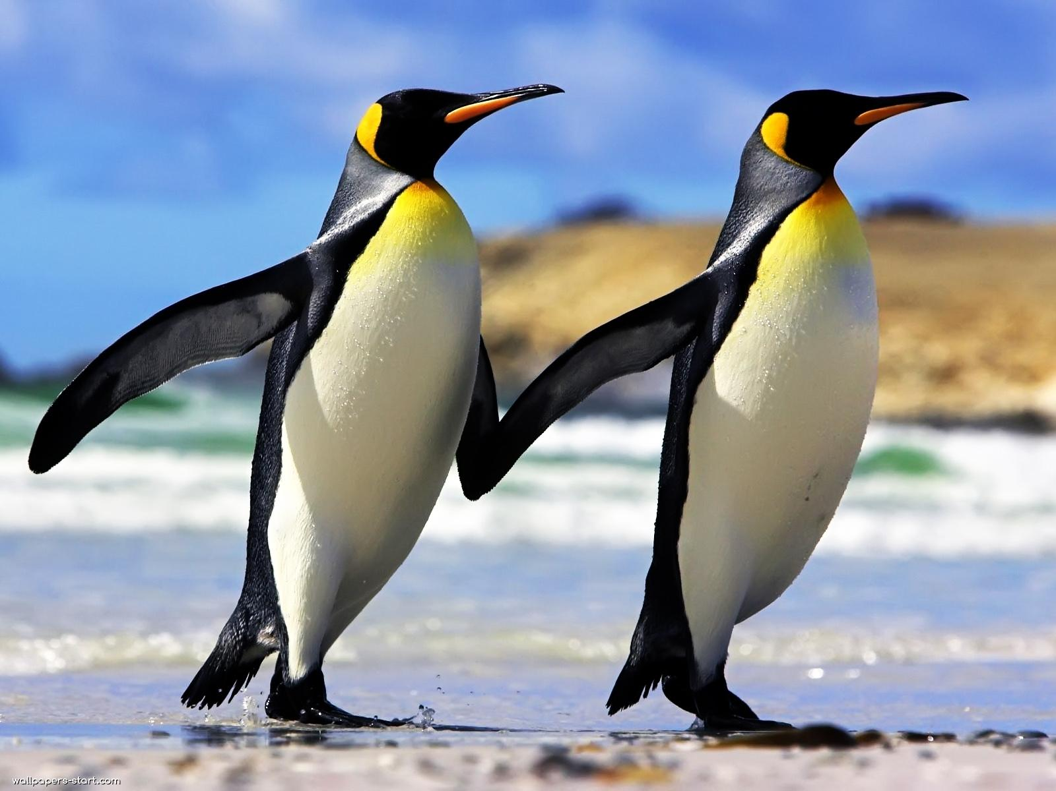
Penguins

Slide 2
P p

Slide 3
P p

Slide 4
P p

Slide 5
P p

Slide 6
P p

Slide 7
P p

Slide 8
P p

Slide 9
P p

Slide 10
P p

Slide 11
P p

Slide 12
P p

Slide 13
P p

Slide 14
P p

Slide 15
P p

Slide 16
P p

Slide 17
P p

Slide 18
P p

Slide 19
P p

